Slide 1


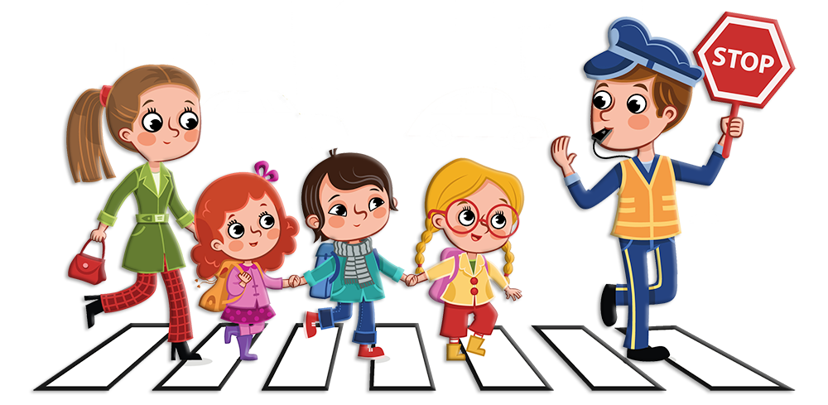
Муниципальное бюджетное учреждение дополнительного образования
«Центр дополнительного образования «Одаренность»
Булгаков Артём Андреевич, педагог-организатор
МБУ ДО «ЦДО «Одаренность»
Методическая разработка мастер-класса
«ПДД против ДТП»

Slide 2
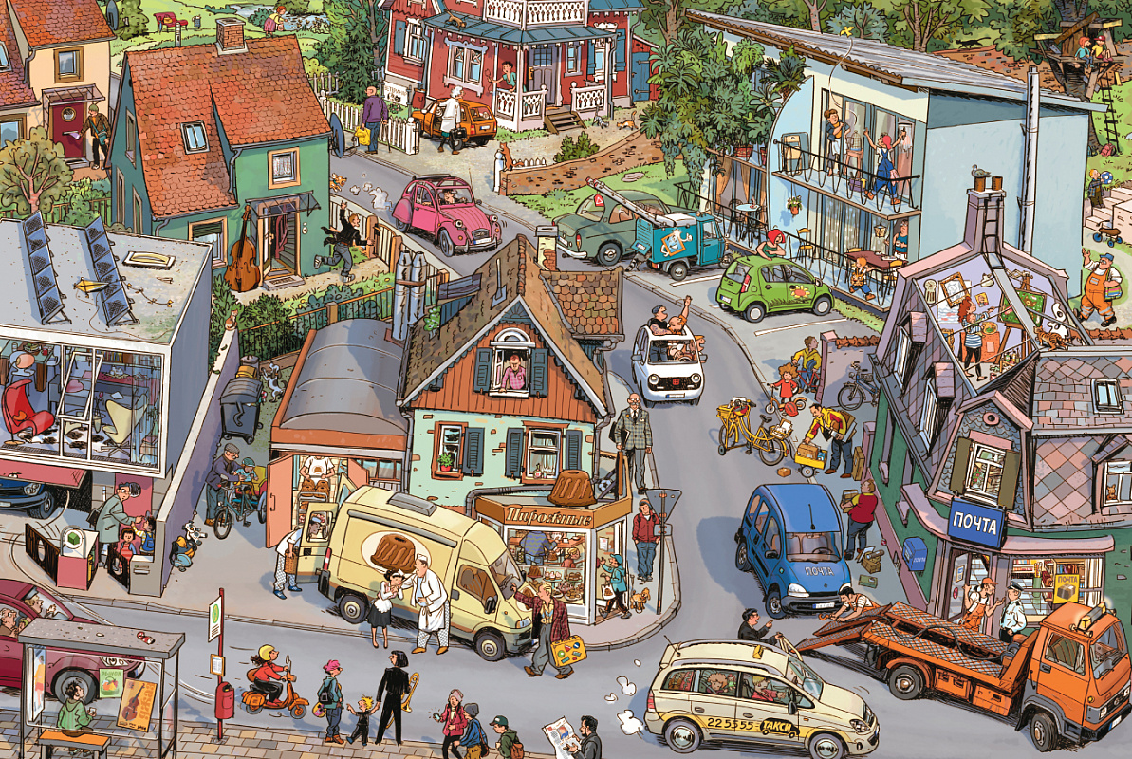

Slide 3
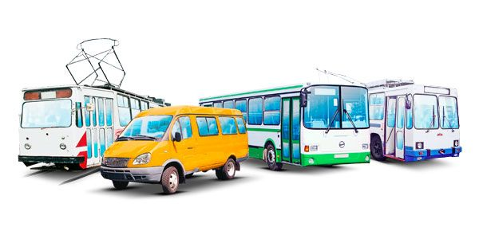
МБУ ДО
«ЦДО «Одаренность»

Slide 4



Slide 5
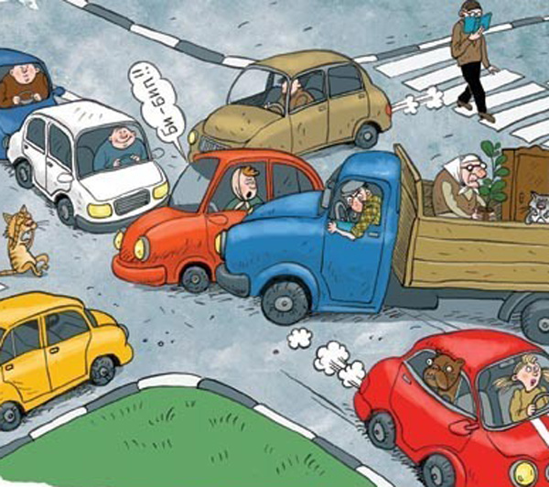

Slide 6
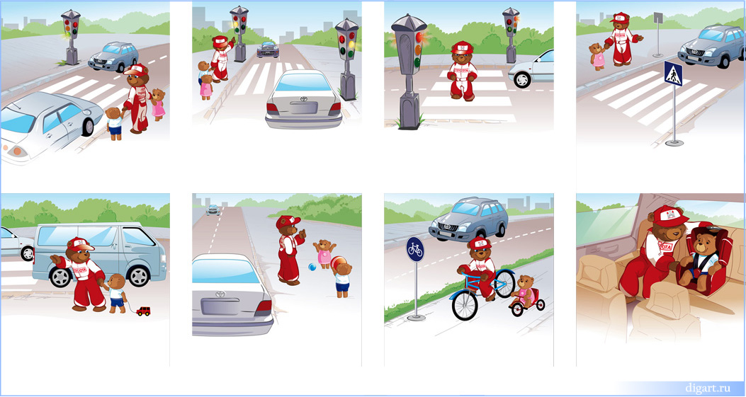
«ПДД против ДТП»

